Slide 1
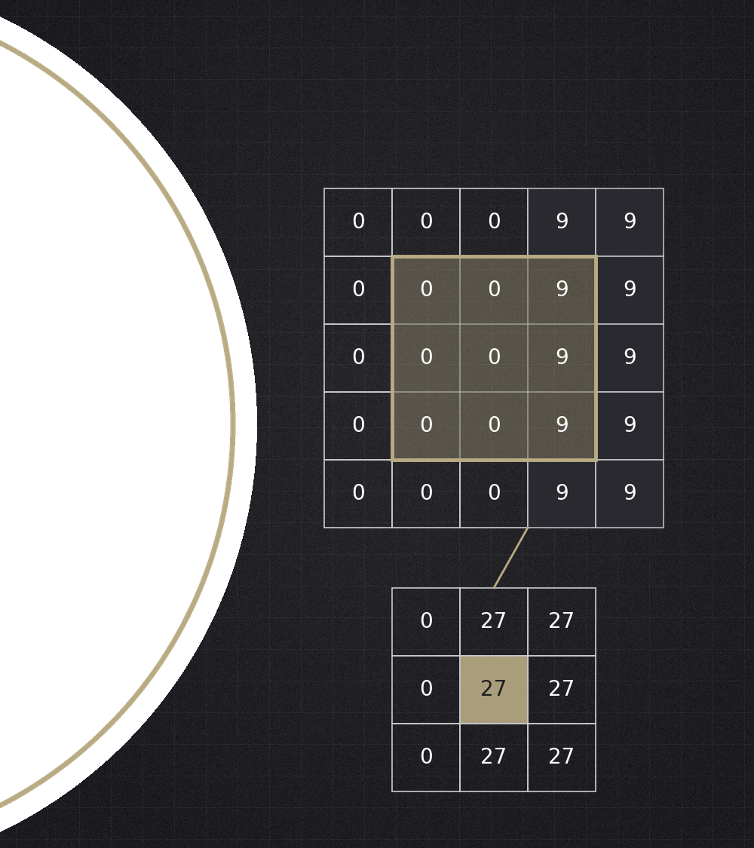

КУРС «ИСКУССТВЕННЫЙ ИНТЕЛЛЕКТ» · 10 КЛАСС
Свертка:
как сеть ищет узор в любом месте картинки
Инженерная школа «УникУм», КузГТУ им. Т. Ф. Горбачева
Notes:
Напомните, что полносвязная сеть из занятия Б1.1 умеет решать XOR и рисовать сложные границы, а на прошлом занятии мы научились ее обучать. Сегодня переходим к картинкам. Скажите, что сверточные сети – главный инструмент компьютерного зрения, и именно на них работают системы, распознающие дорожные знаки и пешеходов в беспилотных автомобилях. К концу занятия каждый должен уметь посчитать свертку вручную, найти размер выхода и число параметров слоя и объяснить, почему свертка подходит для изображений лучше полносвязного слоя.

Slide 2
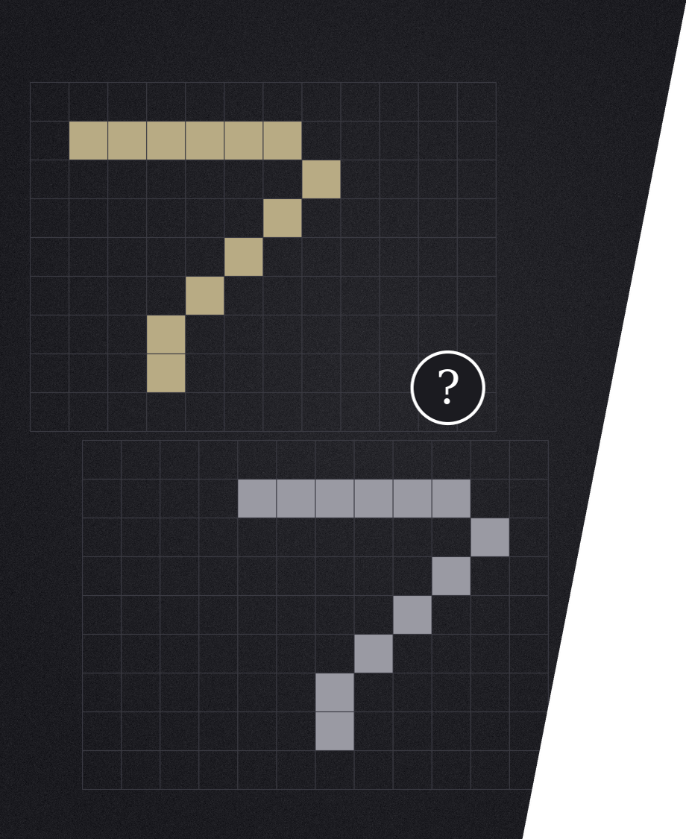

«Сдвиньте цифру на 3 пикселя. Для полносвязной сети это совсем другая картинка»
Как научить сеть искать признак «вертикальная линия» в любом месте картинки, а не заново в каждой позиции? Ответ – операция свертки.
Notes:
Нарисуйте на доске клетчатую цифру и ее копию, сдвинутую на 3 клетки вправо. Спросите: «Для человека это одна и та же цифра. А для полносвязной сети?» (ожидаемый ответ: почти все 784 входа изменились, для сети это другая картинка). Вспомните, что полносвязный слой хранит отдельный вес для каждого пикселя: признак «вертикальная палочка» пришлось бы учить заново в каждой позиции. Спросите, как бы класс искал вертикальную линию на картинке вручную (обычно отвечают: «проходить маленьким окошком и проверять, есть ли линия в окне»). Это и есть свертка.

Slide 3
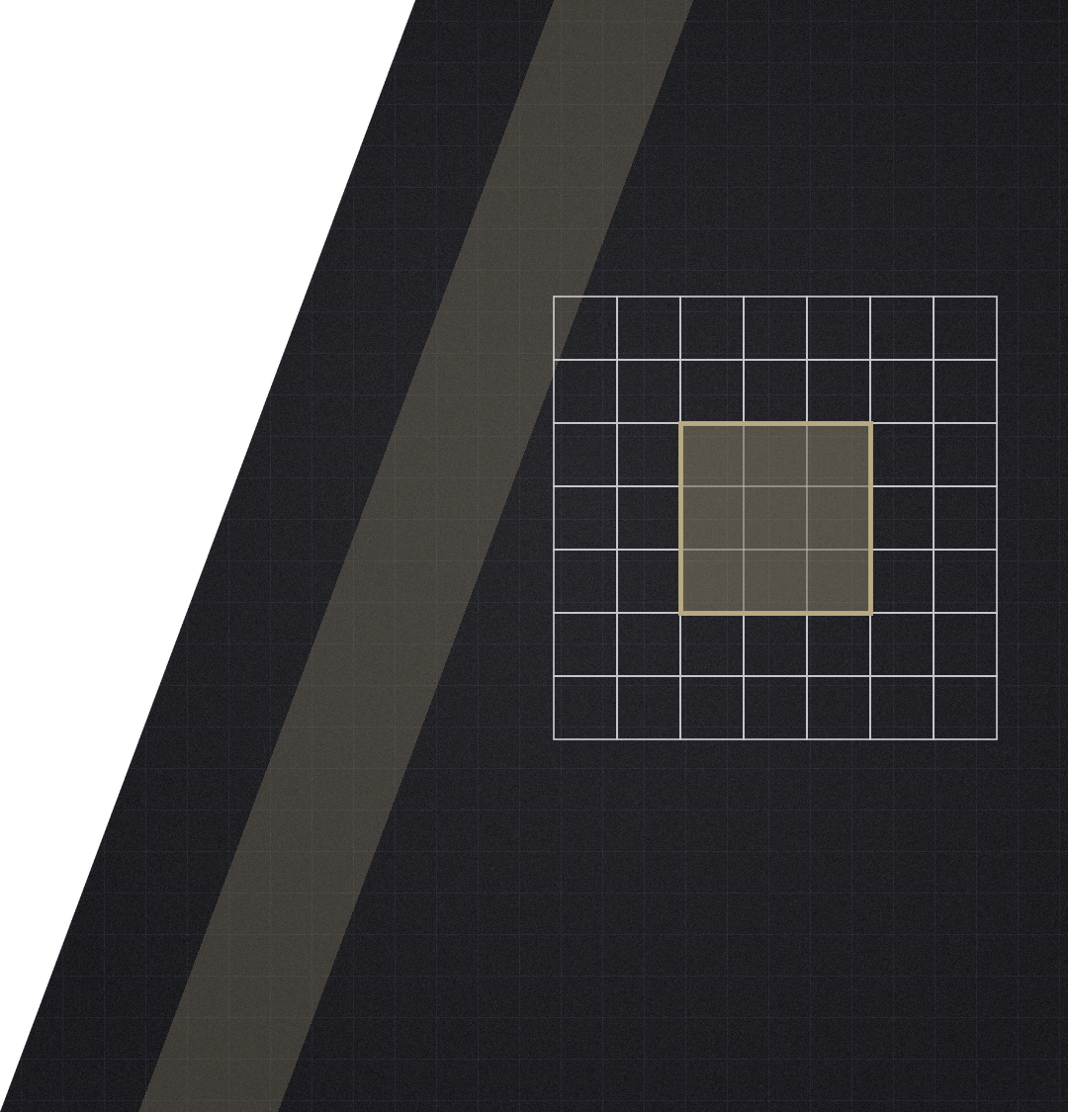
01
Операция свертки
Ядро скользит по картинке и считает похожесть
10 класс · Тема 1 · Блок 1 · Свертка
3
Notes:
Раздел 01. Идея раздела: одна маленькая таблица весов – ядро – проходит по всей картинке. В каждой позиции она делает то же, что нейрон: умножает числа на веса и складывает. Отличие только в том, что нейрон смотрит на все пиксели, а ядро – на маленькое окно, зато во всех местах по очереди.

Slide 4
СВЕРТКА
Ядро скользит по картинке
КАРТИНКА 5 × 5
ЯДРО 3 × 3
ВЫХОД 3 × 3
01
Ядро
0
0
0
9
9
Маленькая таблица весов k × k.
0
0
0
9
9
-1
0
1
0
27
27
⊛
=
02
Окно
0
0
0
9
9
-1
0
1
0
27
27
Кусок картинки под ядром.
0
0
0
9
9
-1
0
1
0
27
27
0
0
0
9
9
03
Одно число
Поэлементно умножить и сложить.
S(i, j) = Σₘ Σₙ I(i + m, j + n) · K(m, n)
04
Карта признаков
золотое окно дает одно число выхода – золотую клетку
Все числа по всем позициям.
10 класс · Тема 1 · Блок 1 · Свертка
4
Notes:
Разберите схему: картинка 5 × 5, ядро 3 × 3 и выход 3 × 3. Положите ядро на левый верхний угол, перемножьте совпавшие числа и сложите – получится одно число выхода. Сдвиньте ядро на пиксель вправо – следующее число. Спросите: «Сколько позиций у ядра 3 × 3 по одной оси картинки 5 × 5?» (5 − 3 + 1 = 3). Выпишите формулу `S(i, j) = Σ I(i + m, j + n)·K(m, n)` и подчеркните: каждое число выхода показывает, насколько кусок картинки похож на ядро. Результат называется картой признаков. Связанное задание – К1 (GF 9.1; MIT L12).

Slide 5
СЧИТАЕМ ВМЕСТЕ
Ядро [−1, 0, 1] ищет границу
окно: столбцы 0–2
окно: столбцы 1–3
окно: столбцы 2–4
строка (0, 0, 0) · (−1, 0, 1) = 0
строка (0, 0, 9) · (−1, 0, 1) = 9
строка (0, 9, 9) · (−1, 0, 1) = 9
ШАГ 1 · ОДНА СТРОКА
ШАГ 2 · ТРИ СТРОКИ
ИТОГ · КАРТА ПРИЗНАКОВ
0·(−1) + 0·0 + 9·1 = 9
9 + 9 + 9 = 27
В каждой строке выхода
[0, 27, 27]
ядро = «правый пиксель минус левый»
все строки картинки одинаковы
Max pooling по всей карте: 27
10 класс · Тема 1 · Блок 1 · Свертка
5
Notes:
Слайд «Считаем вместе». Выпишите картинку: в каждой строке 0, 0, 0, 9, 9. Позиция 1 (столбцы 0–2): в каждой строке окна (0, 0, 0), произведение с (−1, 0, 1) дает 0, три строки – 0. Позиция 2 (столбцы 1–3): строка (0, 0, 9) дает −0 + 0 + 9 = 9, три строки – 27. Позиция 3 (столбцы 2–4): (0, 9, 9) дает −0 + 0 + 9 = 9, итого 27. Выход: в каждой строке [0, 27, 27]. Смысл ядра: «правый пиксель минус левый» – оно откликается на переход от темного к светлому. Дополнительное задание классу: посчитайте выход для картинки со строками [9, 9, 0, 0, 0] (ответ: [−27, −27, 0] – знак показывает направление перепада).

Slide 6



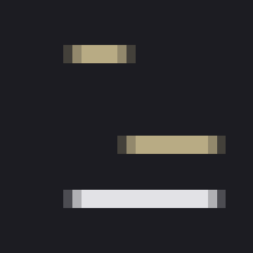
ФИЛЬТРЫ
Ядро решает, что искать
Исходная
Размытие
Собель: вертикаль
Собель: горизонталь
учебная картинка 28 × 28
все числа 1/9 – среднее окна
[−1 0 1], [−2 0 2], [−1 0 1]
тот же фильтр, транспонированный
Золотой – отклик «темно → светло», светло-серый – «светло → темно». В сети ядра – обучаемые веса.
10 класс · Тема 1 · Блок 1 · Свертка
6
Notes:
Покажите результат трех фильтров на учебной картинке 28 × 28. Размытие – все девять чисел по 1/9, это среднее по окну. Собель по вертикали – вариант нашего ядра, где центральная строка весит вдвое больше, так фильтр меньше реагирует на шум. Собель по горизонтали – тот же фильтр, транспонированный. Спросите: «Какой фильтр нашел подошву ботинка?» (горизонтальный – у подошвы горизонтальная граница). Главная мысль: в классическом зрении ядра придумывал человек, а в сверточной сети ядра – обучаемые веса, и сеть сама находит полезные узоры. Связанное задание – К6.

Slide 7

КРОСС-КОРРЕЛЯЦИЯ
В сетях «свертка» – без переворота ядра
В МАТЕМАТИКЕ – СВЕРТКА
В НЕЙРОСЕТЯХ – КРОСС-КОРРЕЛЯЦИЯ
S(i, j) = Σ I(i − m, j − n)·K(m, n)
S(i, j) = Σ I(i + m, j + n)·K(m, n)
ядро переворачивается; ядро [1, 0, −1] дает на примере [0, −27, −27]
без переворота; так считает F.conv2d, так пишем и мы
Почему неважно: ядро обучается, и сеть просто выучит перевернутую версию. По традиции обе операции называют сверткой.
10 класс · Тема 1 · Блок 1 · Свертка
7
Notes:
Предупредите путаницу, которая встретится в книгах. В математике у свертки ядро перед наложением переворачивается: `S(i, j) = Σ I(i − m, j − n)·K(m, n)`. Формула, которую мы используем, строго называется кросс-корреляцией. Покажите на примере: перевернутое ядро [1, 0, −1] дает на нашей картинке [0, −27, −27] – знак сменился. Почему это неважно для нейросетей: ядро обучается, и сеть просто выучит перевернутую версию. PyTorch в `F.conv2d` тоже считает кросс-корреляцию. В MIT L12 (Recitation) разобраны оба варианта для 1D и 2D.

Slide 8

02
Сверточный слой
Каналы, шаг и дополнение нулями
10 класс · Тема 1 · Блок 1 · Свертка
8
Notes:
Раздел 02. От одной операции переходим к слою нейросети: нужно научиться управлять размером выхода, работать с цветными картинками и многими фильтрами сразу и посчитать, сколько у такого слоя параметров.

Slide 9
РАЗМЕР ВЫХОДА
Размер выхода
n_out = ⌊(n + 2p − k) / s⌋ + 1
p – дополнение нулями, s – шаг
n = 5, k = 3
p = 1
p = 1, s = 2
n = 28, k = 3, s = 2
3
5
3
13
без дополнения, шаг 1
размер сохранился («same»)
шаг 2 – примерно вдвое меньше
⌊25 / 2⌋ + 1: край не попал в окно
Правило: чтобы при шаге 1 сохранить размер, берут p = (k − 1) / 2. Рамка добавляется с двух сторон – поэтому 2p.
10 класс · Тема 1 · Блок 1 · Свертка
9
Notes:
Выпишите формулу `n_out = ⌊(n + 2p − k)/s⌋ + 1` и разберите два параметра. Дополнение нулями (padding) p добавляет рамку из нулей: при k = 3 и p = 1 размер сохраняется. Шаг (stride) s – на сколько пикселей сдвигается ядро: при s = 2 выход примерно вдвое меньше. Посчитайте карточки вместе с классом: 5, k = 3 → 3; с p = 1 → 5; с p = 1, s = 2 → 3; 28, k = 3, s = 2 → 13 (деление с округлением вниз: последний столбец не попадает ни в одно окно). Предупредите ошибку: забыть умножить p на 2 – рамка добавляется с двух сторон. Задание К2 (GF 9.5; [CONVARITH]).

Slide 10
КАНАЛЫ
Фильтр проходит сквозь все каналы
01
Вход C_in × H × W
Каналы – слои чисел.
⊛
=
02
Фильтр C_in × k × k
Сумма по всем каналам.
03
C_out фильтров
Дают C_out карт признаков.
фильтр 3 × k × k
одна карта
R, G, B
вход 3 × H × W
веса слоя: (C_out, C_in, k, k)
10 класс · Тема 1 · Блок 1 · Свертка
10
Notes:
Объясните каналы на цветной картинке: это три слоя чисел R, G, B, тензор 3 × H × W. Ядро сверточного слоя трехмерное – 3 × k × k: оно проходит сразу сквозь все входные каналы и складывает все произведения в одно число. Один фильтр дает одну карту признаков, слой из C_out фильтров – C_out карт, то есть выходных каналов. Отсюда форма весов в PyTorch: `(C_out, C_in, k, k)`. Спросите: «Сколько входных каналов будет у второго сверточного слоя, если у первого 8 фильтров?» (8 – каждая карта признаков первого слоя становится каналом для второго). Задание К3.

Slide 11
СЧИТАЕМ ВМЕСТЕ
Параметры сверточного слоя
C_out·(C_in·k·k) + C_out
1 → 8, ядро 3 × 3
3 → 16, ядро 3 × 3
полносвязный 784 → 6272
80
448
4 923 520
8 · 9 + 8
16 · 27 + 16
тот же выход 28 · 28 · 8
Главное: число параметров свертки не зависит от размера картинки – одно ядро используется во всех позициях.
10 класс · Тема 1 · Блок 1 · Свертка
11
Notes:
Слайд «Считаем вместе». Выведите формулу вместе с классом: у каждого из C_out фильтров C_in·k·k весов и одно смещение, итого `C_out·(C_in·k·k) + C_out`. Слой 1 → 8 с ядром 3 × 3: 8·9 + 8 = 80. Слой 3 → 16: 16·27 + 16 = 448. Полносвязный слой с таким же выходом, как у первого (28·28·8 = 6272 числа), имел бы 784·6272 + 6272 = 4 923 520 параметров. Подчеркните, что число параметров свертки не зависит от размера картинки. Дополнительное задание: сколько параметров у слоя 16 → 32 с ядром 5 × 5 (ответ: 32·400 + 32 = 12 832). Задание К2.

Slide 12
ТРИ ИДЕИ
Почему свертка подходит для картинок
ГРАНИЦА СДВИНУЛАСЬ НА ПИКСЕЛЬ
1
Локальность
Каждое число выхода видит только окно k × k.
вход
0
0
0
9
9
выход
0
27
27
2
Разделение параметров
Одно ядро во всех позициях: 80 весов вместо миллионов.
вход
0
0
9
9
9
3
Эквивариантность к сдвигу
выход
27
27
0
Сдвинули вход – карта признаков сдвинулась так же.
выход сдвинулся так же
10 класс · Тема 1 · Блок 1 · Свертка
12
Notes:
Разберите три идеи (GF 9.2). Локальность, или разреженные связи: каждое число выхода зависит только от окна k × k – соседние пиксели связаны сильнее далеких. Разделение параметров: одно ядро используется во всех позициях – отсюда 80 параметров вместо миллионов (GF 7.9.1). Эквивариантность к сдвигу: сдвинули картинку – карта признаков сдвинулась так же. Покажите на примере: граница сдвинулась на пиксель влево, и выход [0, 27, 27] превратился в [27, 27, 0]. Спросите: «Инвариантна ли свертка к повороту?» (нет: вертикальное ядро не найдет горизонтальную границу). Связанный вопрос – К1.

Slide 13
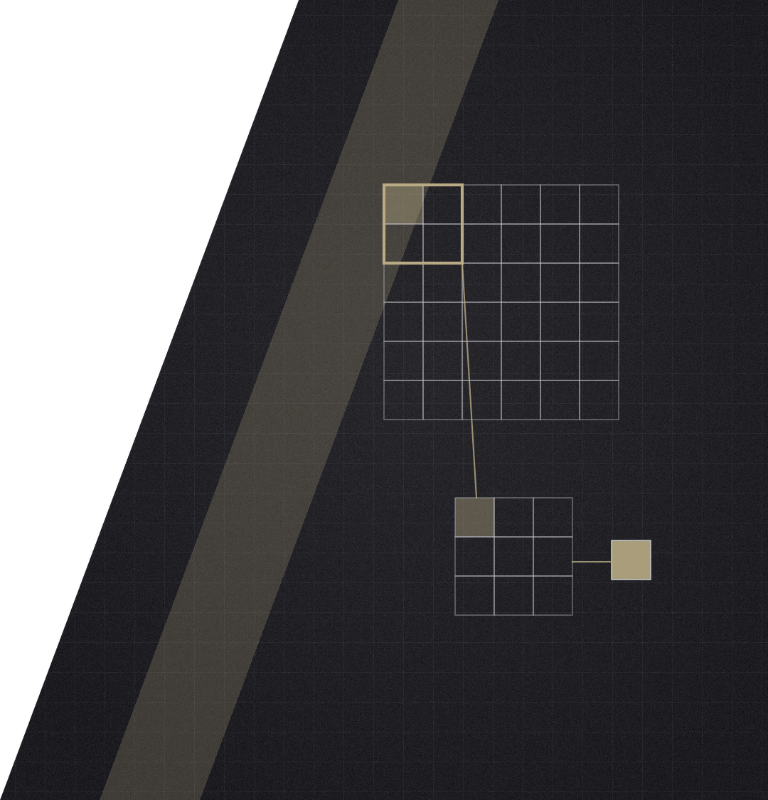
03
Пулинг и рецептивное поле
Сжать карту и увидеть больше
10 класс · Тема 1 · Блок 1 · Свертка
13
Notes:
Раздел 03. После свертки карта признаков по-прежнему большая, а каждое число видит только маленькое окно. Две идеи раздела: пулинг сжимает карту и делает ответ устойчивым к небольшим сдвигам, а стопка слоев постепенно расширяет область картинки, которую видит нейрон.

Slide 14
ПУЛИНГ
Пулинг оставляет сильнейший отклик
КАРТА 4 × 4
MAX 2 × 2
AVG 2 × 2
Сжимает карту
1
0
1
2
3
Вчетверо меньше чисел для следующих слоев.
4
5
6
7
5
7
2.5
4.5
→
8
9
10
11
13
15
2
Инвариантность
10.5
12.5
Сдвинули границу – max по карте остался 27.
12
13
14
15
3
Цена
Окна 2 × 2 с шагом 2: из четырех чисел остается одно. Обучаемых параметров – ноль.
Теряется точное место признака в окне.
Эквивариантность и инвариантность: свертка сдвигает ответ вместе с входом, пулинг поверх нее делает ответ неизменным.
10 класс · Тема 1 · Блок 1 · Свертка
14
Notes:
Разберите пример: карта 4 × 4 с числами от 0 до 15, окна 2 × 2 с шагом 2. Max pooling оставляет 5, 7, 13, 15; average pooling – средние 2.5, 4.5, 10.5, 12.5. Спросите: «Сколько обучаемых параметров у пулинга?» (ноль). Главная мысль: максимум отвечает на вопрос «есть ли признак где-то в этом окне», поэтому небольшой сдвиг почти не меняет ответ. На нашем примере: после сдвига карта изменилась, а максимум по ней остался 27 – это инвариантность. Разведите понятия: свертка эквивариантна (ответ сдвигается), пулинг поверх нее дает инвариантность (ответ не меняется). Задание К4 (GF 9.3).

Slide 15
РЕЦЕПТИВНОЕ ПОЛЕ
Нейрон видит все больше
r = 1 + L·(k − 1)
L слоев с ядром k и шагом 1
1 слой 3 × 3
2 слоя 3 × 3
3 слоя 3 × 3
3 × 3
5 × 5
7 × 7
Идея VGG: две свертки 3 × 3 видят как одна 5 × 5, но весов 18 против 25 и между ними лишняя ReLU. Первые слои находят границы, глубокие – части объекта.
темный – нейрон 3-го слоя; оттенки – поле после 1, 2, 3 слоев
10 класс · Тема 1 · Блок 1 · Свертка
15
Notes:
Нарисуйте на доске три вложенных квадрата. Рецептивное поле – кусок исходной картинки, от которого зависит число на карте. Первый слой 3 × 3 видит окно 3 × 3, второй – 5 × 5, третий – 7 × 7: `r = 1 + L(k − 1)`. Отсюда идея архитектуры VGG (занятие Б1.4): две свертки 3 × 3 видят столько же, сколько одна 5 × 5, но весов у них 18 против 25 на пару каналов, и между ними есть лишняя ReLU. Пулинг и шаг больше 1 ускоряют рост поля. Спросите: «Почему первые слои находят границы, а глубокие – части объекта?» (глубокие видят большую область и комбинируют простые признаки). Задание повышенной сложности 2.

Slide 16


ИТОГОВАЯ ОЦЕНКА
Сильные и слабые стороны
Сильные стороны
Слабые стороны
Мало параметров, не зависят от размера
Эквивариантность к сдвигу
Иерархия: от границ к частям объекта
Работает с картинкой любого размера
Не инвариантна к повороту и масштабу
Первым слоям не хватает контекста
Мало весов, но много вычислений
Дополнение нулями дает ложные границы
Что дальше: из сверток, ReLU и пулинга собирают целые сети – LeNet, VGG, ResNet (занятие Б1.4).
16
10 класс · Тема 1 · Блок 1 · Свертка
16
10 класс · Тема 1 · Блок 1 · Свертка
Notes:
Сильные стороны: мало параметров, и их число не зависит от размера картинки; эквивариантность к сдвигу; слои строят иерархию признаков от границ к объектам; один и тот же слой работает с картинками любого размера. Слабые: свертка не инвариантна к повороту и масштабу – их приходится добывать аугментацией (Б2.4); первым слоям не хватает глобального контекста; вычислений много, хотя параметров мало, – нужны видеокарты и хитрые реализации вроде im2col; дополнение нулями создает искусственные границы у краев. Сравните с деревом решений и kNN из 9 класса: они не знали, какие пиксели соседние. Анонсируйте Б1.4: из сверток собирают целые сети.

Slide 17
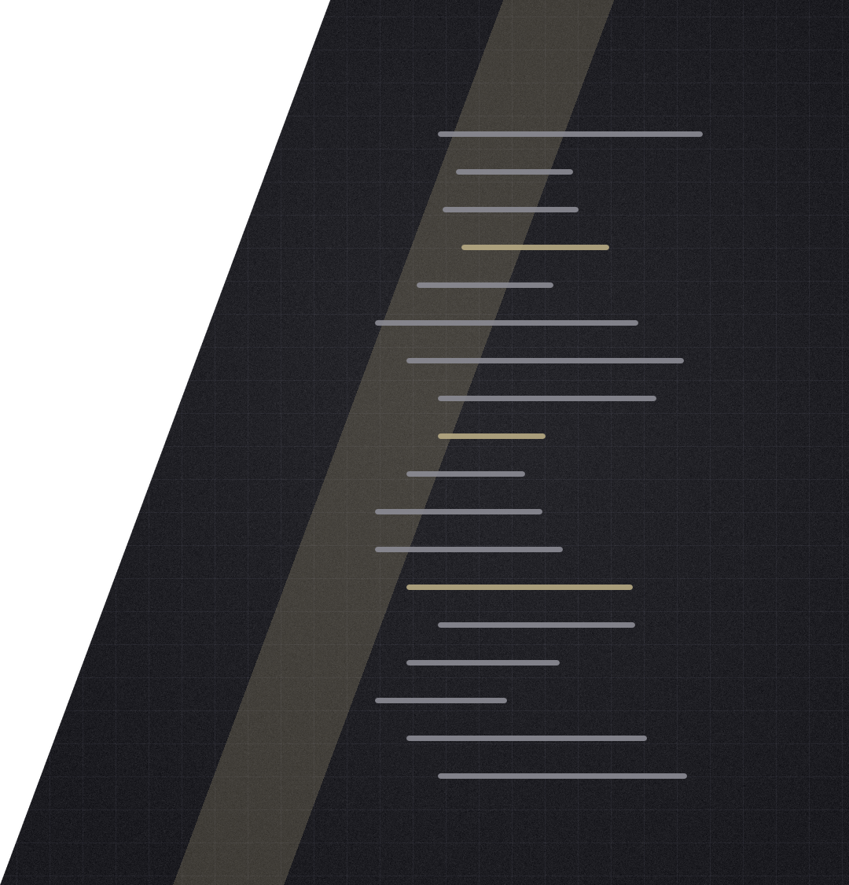
04
Пишем свертку на Python
Практическая работа №1, часть 3К: только срезы тензоров и циклы
10 класс · Тема 1 · Блок 1 · Свертка
17
Notes:
Раздел 04. Скажите, что практика устроена как раньше: сначала свертка и пулинг пишутся руками на срезах тензоров и циклах, потом сверяются с `F.conv2d` и `F.max_pool2d`, а в конце свои фильтры применяются к настоящей картинке из FashionMNIST.

Slide 18
СТРУКТУРА ДАННЫХ
Как хранить сверточный слой
ФОРМЫ ТЕНЗОРОВ
ОДНО ЧИСЛО ВЫХОДА
x (N, C_in, H, W) (1, 1, 5, 5)
weight (C_out, C_in, k, k) (2, 1, 3, 3)
bias (C_out,) (2,)
out (N, C_out, H', W') (1, 2, 3, 3)
out[n, o, i, j] =
сумма по c, m, t:
x[n, c, i·s + m, j·s + t]
· weight[o, c, m, t]
+ bias[o]
Сначала выходные каналы, потом входные. nn.Conv2d(3, 16, 5).weight имеет форму (16, 3, 5, 5); окно для всех картинок и каналов – один срез тензора.
10 класс · Тема 1 · Блок 1 · Свертка
18
Notes:
Слайд «Как это хранится в коде». Разберите формы тензоров: пакет картинок `(N, C_in, H, W)`, веса `(C_out, C_in, k, k)`, смещения `(C_out,)`, выход `(N, C_out, H_out, W_out)`. Для нашего примера: `(1, 1, 5, 5)`, веса слоя из двух фильтров `(2, 1, 3, 3)`, выход `(1, 2, 3, 3)`. Выпишите формулу одного числа выхода: сумма по входным каналам и окну k × k плюс смещение фильтра. Предупредите ошибку: перепутать порядок осей весов – в PyTorch сначала выходные каналы, потом входные. Спросите: «Какая форма у `nn.Conv2d(3, 16, 5).weight`?» (16, 3, 5, 5).

Slide 19
ПЛАН ПРАКТИКИ
Шесть заданий – один сверточный слой
conv2d_single
out_size · conv_params
conv2d
К1
К2
К3
Свертка на двух циклах
Размер выхода и параметры
Пакет, каналы, шаг, нули
max_pool2d
max_diff_with_torch
make_filters
К4
К5
К6
Max pooling
Сверка с F.conv2d
Размытие и Собель на FashionMNIST
К1–К4 – только срезы тензоров и циклы, без nn.Conv2d и F.conv2d. Расхождение с PyTorch – меньше 1e−5.
10 класс · Тема 1 · Блок 1 · Свертка
19
Notes:
Пройдите по плану практики. К1 – свертка одной картинки одним ядром на циклах (главное задание); К2 – размер выхода и число параметров; К3 – полноценный сверточный слой с пакетом, каналами, шагом и дополнением нулями (главное задание); К4 – max pooling; К5 – сверка с `F.conv2d` и `F.max_pool2d`, расхождение меньше 1e−5; К6 – фильтры размытия и Собеля на картинке из FashionMNIST. Правило части: в К1–К4 внутри функций только срезы тензоров и циклы, без `nn.Conv2d` и `F.conv2d`.

Slide 20
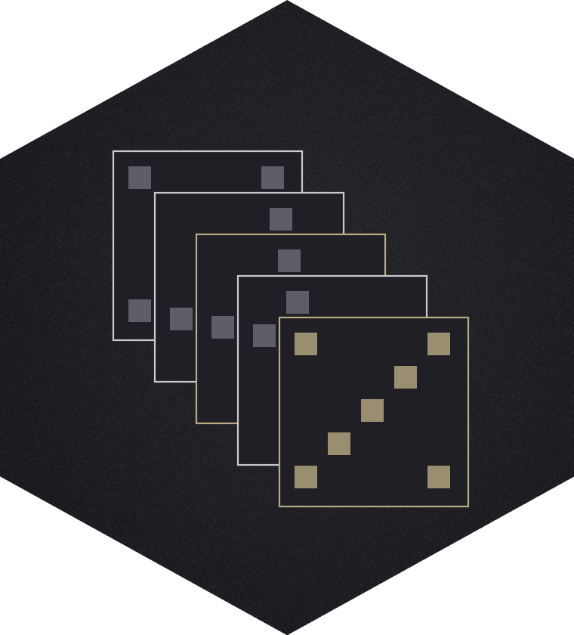
ИТОГИ ЗАНЯТИЯ
Что должно остаться в голове
01
02
Ядро скользит по картинке; каждое число выхода – похожесть окна на ядро.
Размер выхода: ⌊(n + 2p − k) / s⌋ + 1.
03
04
Каналы: фильтр C_in × k × k, слой из C_out фильтров дает C_out карт.
Параметров C_out·(C_in·k·k) + C_out – не зависит от размера картинки.
05
06
Локальность, общие веса, эквивариантность к сдвигу.
Пулинг сжимает карту; с глубиной растет рецептивное поле.
10 класс · Тема 1 · Блок 1 · Свертка
20
Notes:
Попросите 2–3 учеников объяснить, чем свертка лучше полносвязного слоя для картинок. Тема усвоена, если звучат слова «ядро», «общие веса», «карта признаков», «сдвиг», «рецептивное поле». Пройдитесь по шести пунктам и анонсируйте следующее занятие: соберем из сверток и пулинга целую сеть, сравним ее с полносвязной на FashionMNIST и разберем, как архитектуры росли от LeNet до ResNet.

